Slide 1

ESTADISTICAS 2012
DIRECCIÓN PROVINCIAL DE PROTECCION CIVIL

Slide 2
METODOLOGIA DE TRABAJO

Slide 3

Tramos de la ruta
PARA PODER ESTABLECER LOS PUNTOS DONDE ACAECEN MAS ACCIDENTES HEMOS DIVIDO LA RUTA NACIONAL Nº 3 Y LAS RUTAS COMPLEMENTARIAS EN 26 TRAMOS QUEDANDO LAS MISMAS DE LA SIGUIENTE MANERA:
Tramo de la ruta
Tramo 1 | Inicio: Ingreso a la ciudad de Ushuaia km 3049
 | Fin: Acceso al Cerro Castor Km 3029
Tramo 2 | Inicio: Acceso al Cerro Castor km 3029
 | Fin: Acceso Rancho Hambre km 3017
Tramo 3 | Inicio: Acceso Rancho Hambre km 3017
 | Fin: Acceso al mirador del Lago Escondido km 3008
Tramo 4 | Inicio: Acceso al mirador del Lago Escondido km 3008
 | Fin: Curva la Herradura km 3006
Tramo 5 | Inicio: Curva la Herradura km 3006
 | Fin: Destacamento Hugo Galván km 2999
Tramo 6 | inicio: Ruta Nacional Nº 3 entrada al bombilla
 | Fin: Laguna Bombilla
tramo 7 | Inicio: Destacamento Hugo Galván km 2999
 | Fin: Rio Tuerto km 2977
Tramo 8 | inicio: Ruta Nacional Nº 3 entrada a as termas
 | Fin: las Termas del rio Valdés
Tramo 9 | Inicio: Rio Tuerto Km 2977
 | Fin: Tolhuin Km 2950
Tramo 10 | Inicio: Tolhuin Km 2950
 | Fin: Rio Ewan Sur km 2915
Tramo 11 | Inicio: Rio Ewan Sur km 2915
 | Fin: Cabo Punta María Km 2878
Tramo 12 | Inicio: Cabo Punta María Km 2878
 | Fin: Rio Grande Km 2845
Tramo 13 | Inicio: Rio Grande
 | Fin: San Sebastián
Tramo 13 | Inicio: Rio Grande
 | Fin: San Sebastián
Tramo 14 | Inicio: Rancho Hambre km 3017
 | Fin: Almanza
Tramo 15 | Inicio: Rancho Hambre km 3017
 | Fin: Moat
Tramo 16 | Ruta Complementaria 261
Tramo 17 | Ruta Complementaria 23
Tramo 18 | Ruta Complementaria A
Tramo 19 | Ruta Complementaria G
Tramo 20 | Ruta Complementaria H
Tramo 21 | Ruta Complementaria F
Tramo 22 | Ruta Complementaria B
Tramo 23 | Ruta Complementaria C
Tramo 24 | Ruta Complementaria D
Tramo 25 | Ruta Complementaria E
Tramo 26 | Ruta Complementaria I

Slide 4
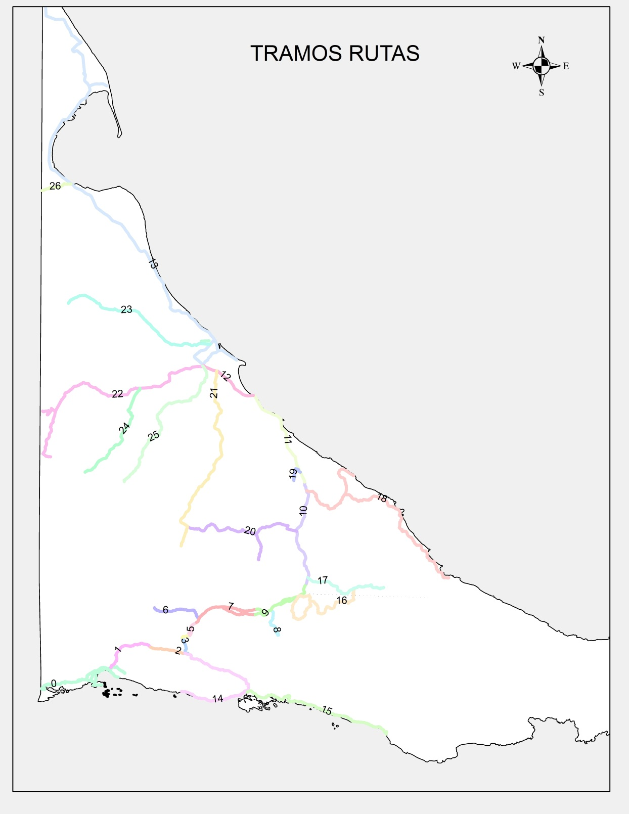

Slide 5
Se confeccionó una planilla, de llenado rápido, para recabar la mayor cantidad de datos posible del incidente.

Slide 6
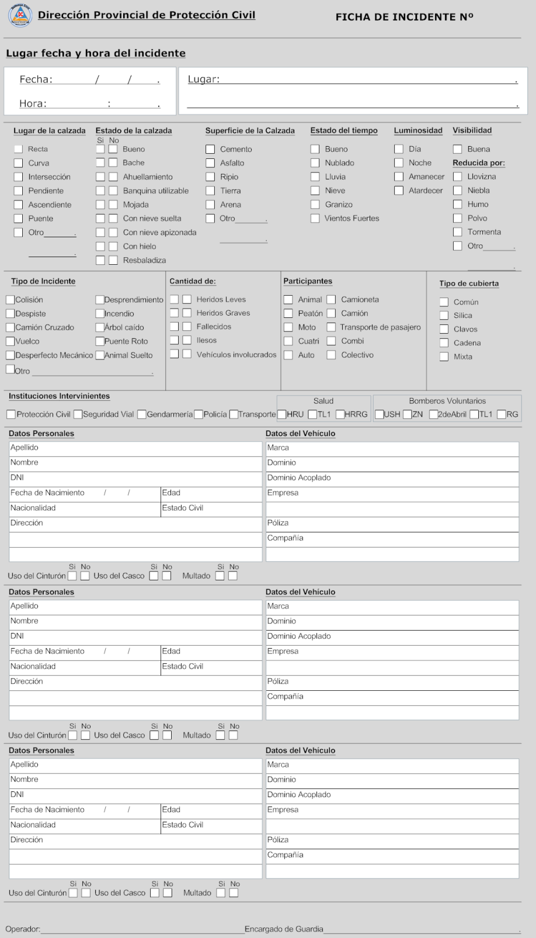
Planilla
2012

Slide 7
Los datos recabados son plasmados en un libro Excel, también de llenado rápido, sin margen de error, ya que el mismo está programado para evitarlos en la carga, avisando al operario del problema. Asimismo el libro va rellenando los datos estadísticos para el informe final.

Slide 8


Slide 9
DATOS FINALES
Horarios de incidencia:
Horario: | Total
DIURNO DE 09 A 18 | 109
NOCTURNO DE 18 A 09 | 85
Total | 194

Slide 10
DATOS FINALES
Incidentes en los tramos de las rutas:
Tramo de la ruta |  |  | Total
Tramo 1 | Inicio: Ingreso a la ciudad de Ushuaia km 3049 |  | 38
 | Fin: Acceso al Cerro Castor Km 3029
Tramo 2 | Inicio: Acceso al Cerro Castor km 3029 |  | 18
 | Fin: Acceso Rancho Hambre km 3017
Tramo 3 | Inicio: Acceso Rancho Hambre km 3017 |  | 35
 | Fin: Acceso al mirador del Lago Escondido km 3008
Tramo 4 | Inicio: Acceso al mirador del Lago Escondido km 3008 |  | 30
 | Fin: Curva la Herradura km 3006
Tramo 5 | Inicio: Curva la Herradura km 3006 |  | 10
 | Fin: Destacamento Hugo Galván km 2999
Tramo 6 | inicio: Ruta Nacional Nº 3 entrada al bombilla |  | 8
 | Fin: Laguna Bombilla
tramo 7 | Inicio: Destacamento Hugo Galván km 2999 |  | 15
 | Fin: Rio Tuerto km 2977
Tramo 8 | inicio: Ruta Nacional Nº 3 entrada a as termas |  | 1
 | Fin: las Termas del rio Valdés
Tramo 9 | Inicio: Rio Tuerto Km 2977 |  | 8
 | Fin: Tolhuin Km 2950
Tramo 10 | Inicio: Tolhuin Km 2950 |  | 9
 | Fin: Rio Ewan Sur km 2915
Tramo 11 | Inicio: Rio Ewan Sur km 2915 |  | 6
 | Fin: Cabo Punta María Km 2878
Tramo 12 | Inicio: Cabo Punta María Km 2878 |  | 5
 | Fin: Rio Grande Km 2845
Tramo 13 | Inicio: Rio Grande |  | 5
 | Fin: San Sebastián
Tramo 14 | Inicio: Rancho Hambre km 3017 |  | 0
 | Fin: Almanza
Tramo 15 | Inicio: Rancho Hambre km 3017 |  | 0
 | Fin: Moat
Tramo 16 | Ruta Complementaria 261 |  | 0
Tramo 17 | Ruta Complementaria 23 |  | 0
Tramo 18 | Ruta Complementaria A |  | 1
Tramo 19 | Ruta Complementaria G |  | 0
Tramo 20 | Ruta Complementaria H |  | 0
Tramo 21 | Ruta Complementaria F |  | 0
Tramo 22 | Ruta Complementaria B |  | 0
Tramo 23 | Ruta Complementaria C |  | 0
Tramo 24 | Ruta Complementaria D |  | 0
Tramo 25 | Ruta Complementaria E |  | 0
Tramo 26 | Ruta Complementaria I |  | 5
Total |  |  | 194

Slide 11
DATOS FINALES
Lugar de la calzada:
LUGAR DE LA CALZADA
RECTA | 86
CURVA | 74
INTERSECCION | 0
PENDIENTE | 11
ASCENDENTE | 4
PUENTE | 3
OTRO | 1

Slide 12
DATOS FINALES
Estado de la calzada:
ESTADO DE LA CALZADA
BUENO | 13
BACHE | 0
AHUELLAMIENTO | 11
BANQUINA UTILIZABLE | 2
MOJADA | 33
CON NIEVE SUELTA | 45
CON NIEVE APIZONADA | 53
CON HIELO | 14
RESBALADIZA | 95

Slide 13
DATOS FINALES
Estado del tiempo:
ESTADO DEL TIEMPO
BUENO | 85
NUBLADO | 34
LLUVIA | 11
NIEVE | 30
GRANIZO | 1
VIENTOS FUERTES | 11

Slide 14
DATOS FINALES
Luminosidad
LUMINOSIDAD
DÍA | 85
NOCHE | 55
AMANECER | 16
ATARDECER | 38

Slide 15
DATOS FINALES
Visibilidad
VISIBILIDAD
BUENA | 101
LLOVIZNA | 9
NIEBLA | 13
HUMO | 0
POLVO | 1
TORMENTA | 5
OTRO | 20

Slide 16
DATOS FINALES
Tipo de incidente
TIPO DE INCIDENTE
COLISION | 10
DESPISTE | 50
CAMION CRUZADO | 51
VUELCO | 37
DESPERFECTO MECANICO | 22
DESPRENDIMIENTO | 9
INCENDIO | 1
ARBOL CAIDO | 0
PUENTE ROTO | 0
ANIMAL SUELTO | 0
OTRO | 14

Slide 17
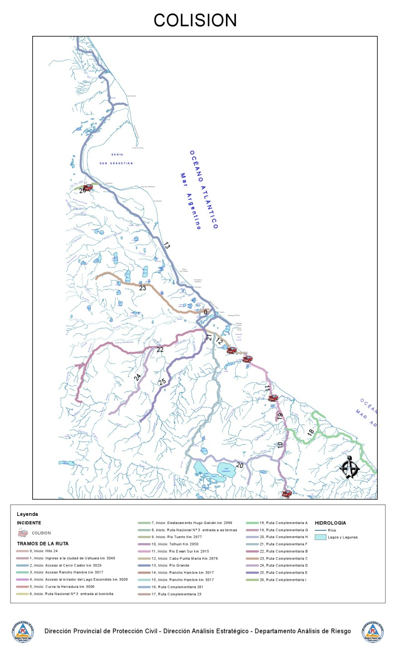
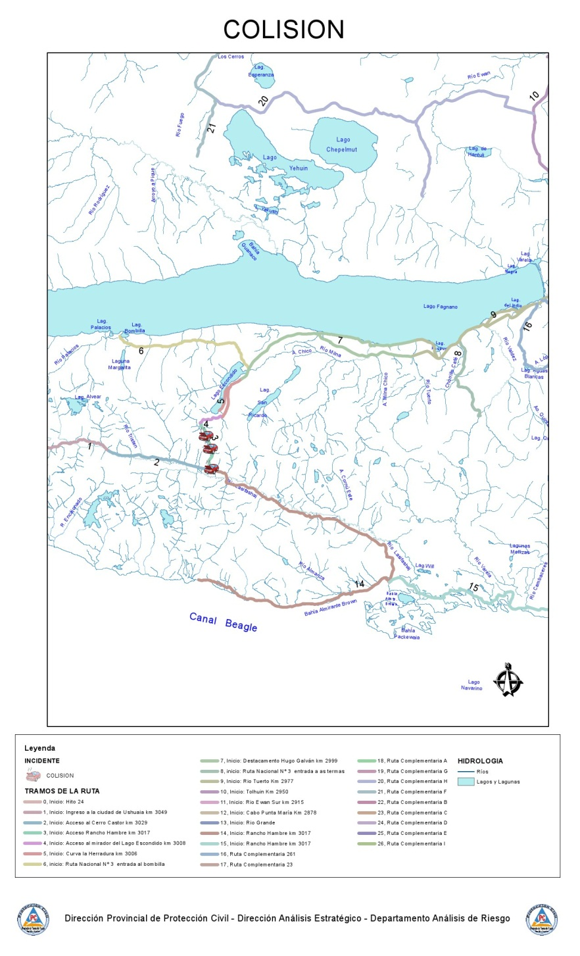

Slide 18
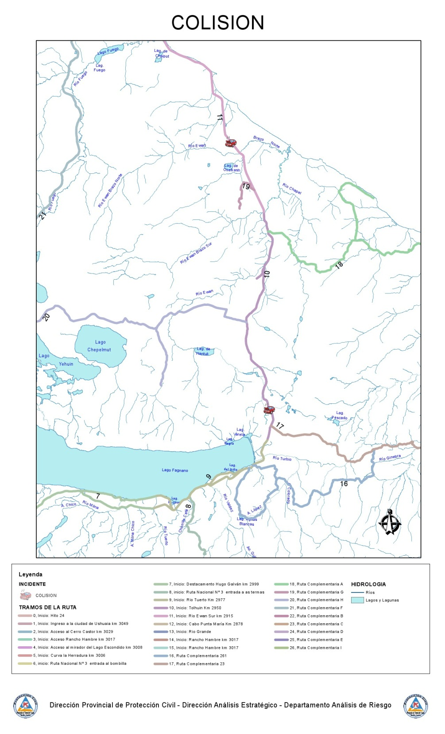

Slide 19
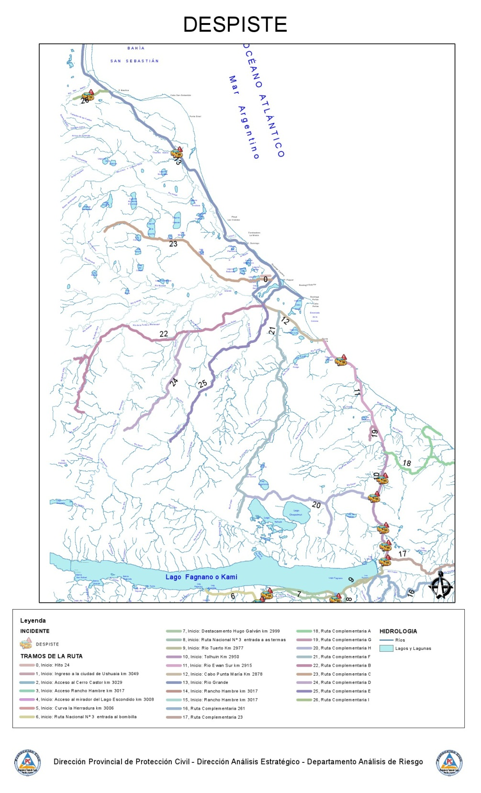
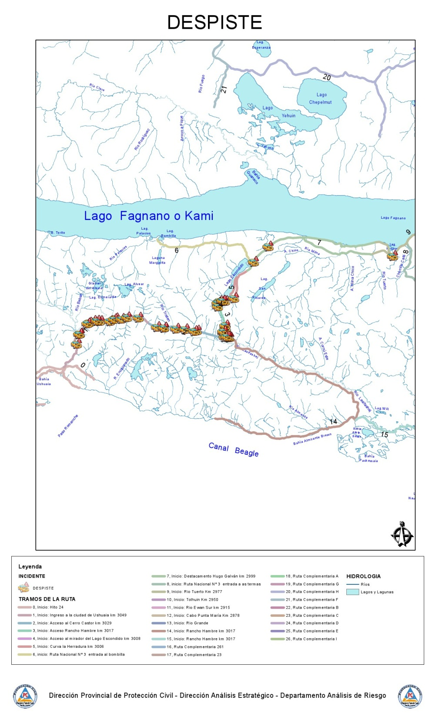

Slide 20
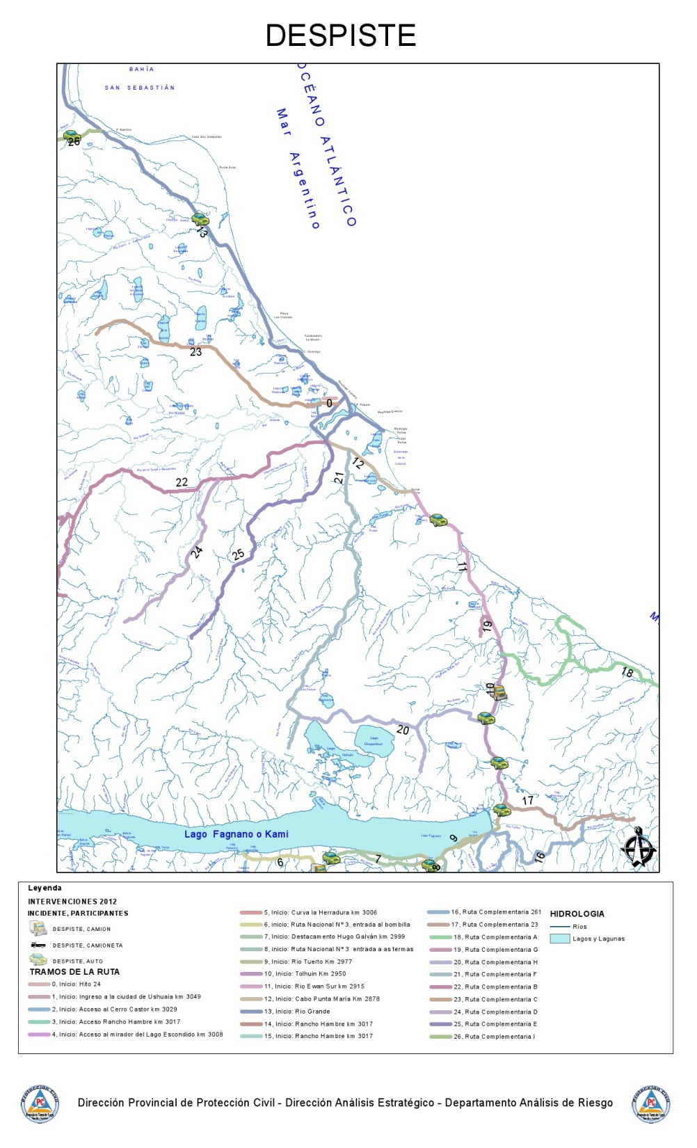
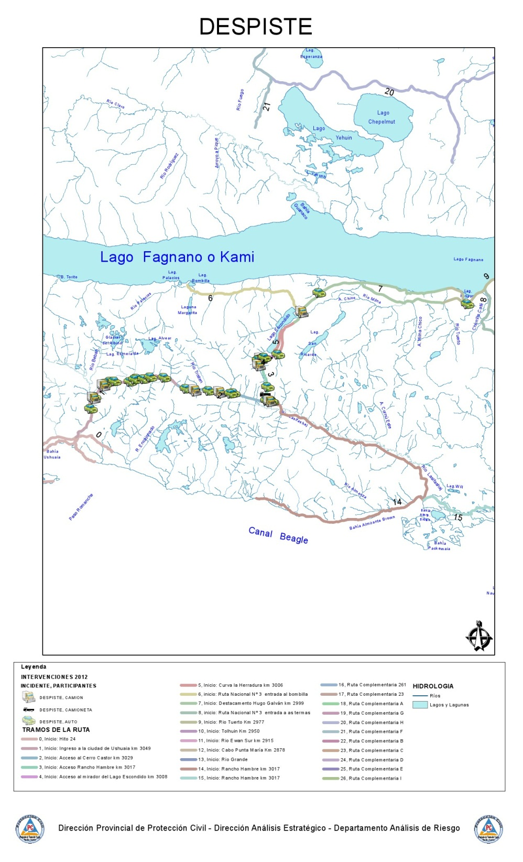

Slide 21
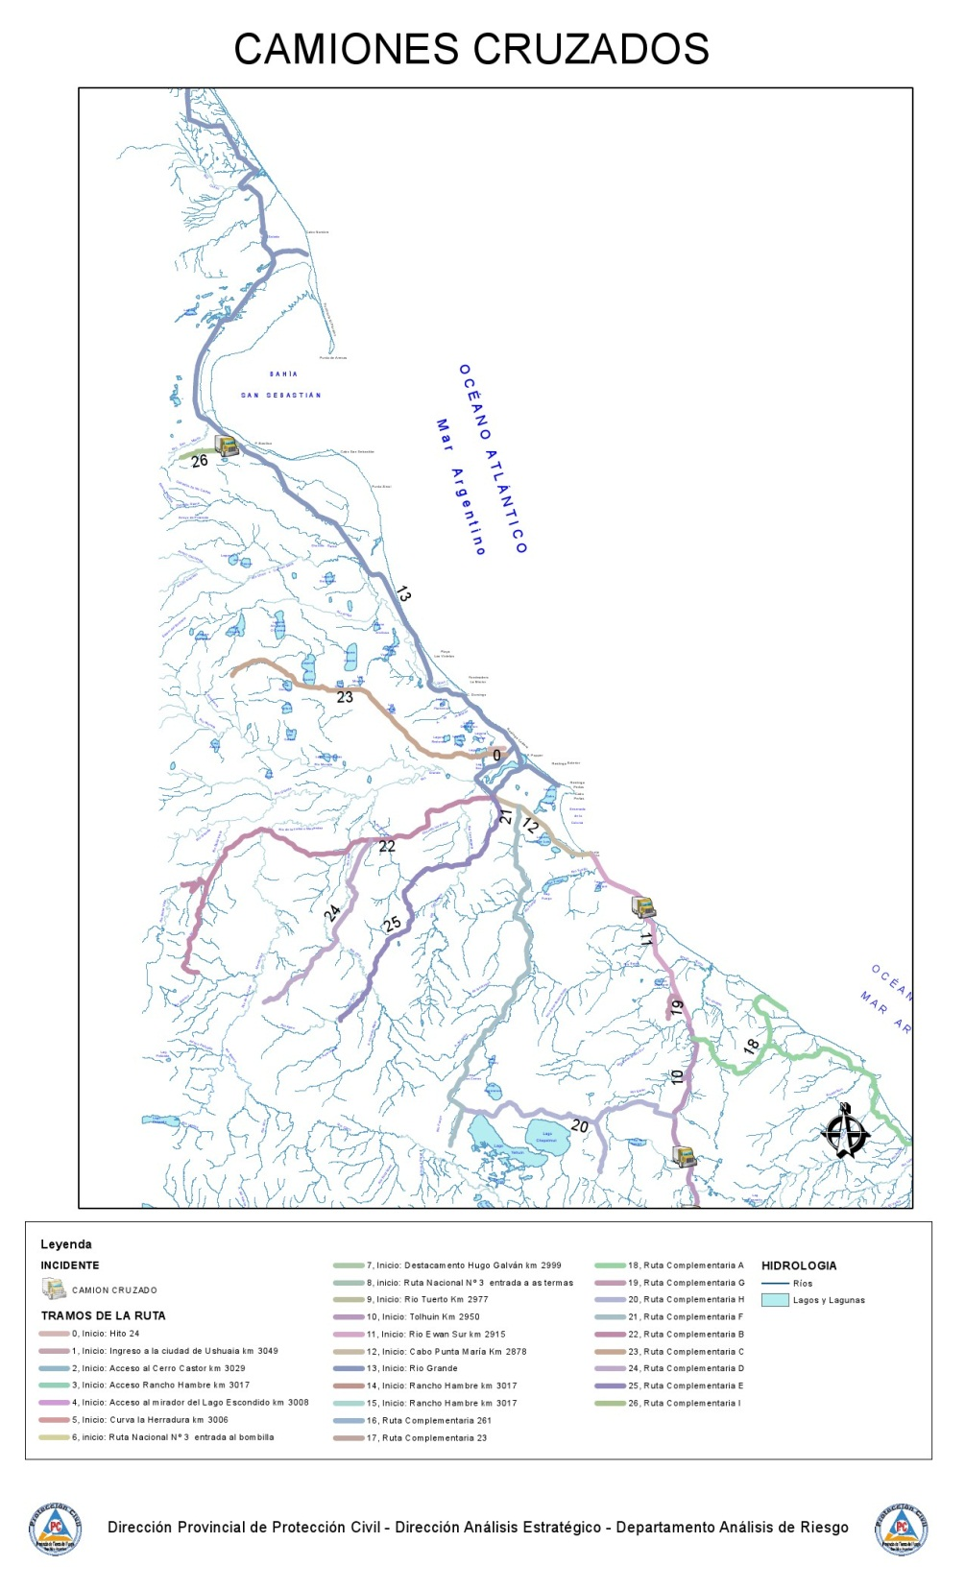
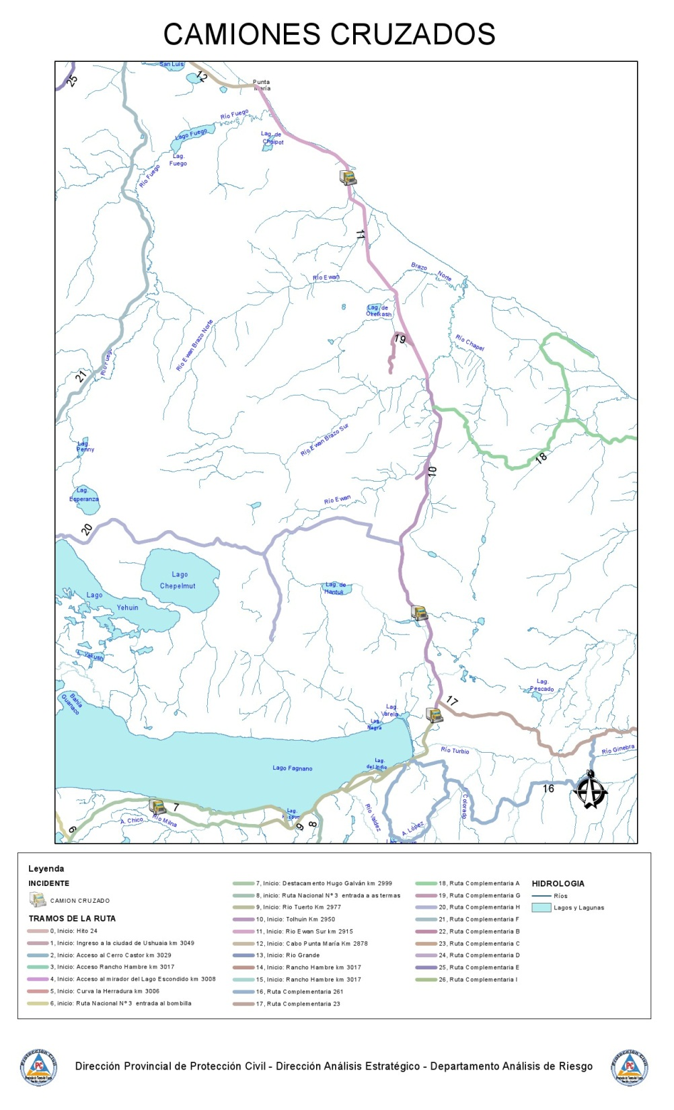

Slide 22
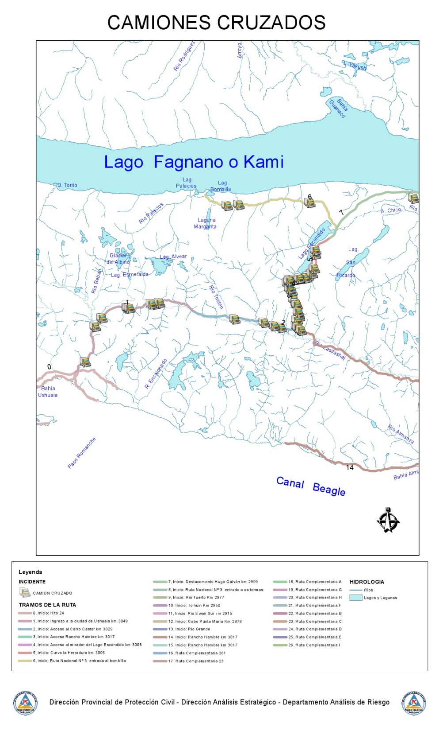

Slide 23
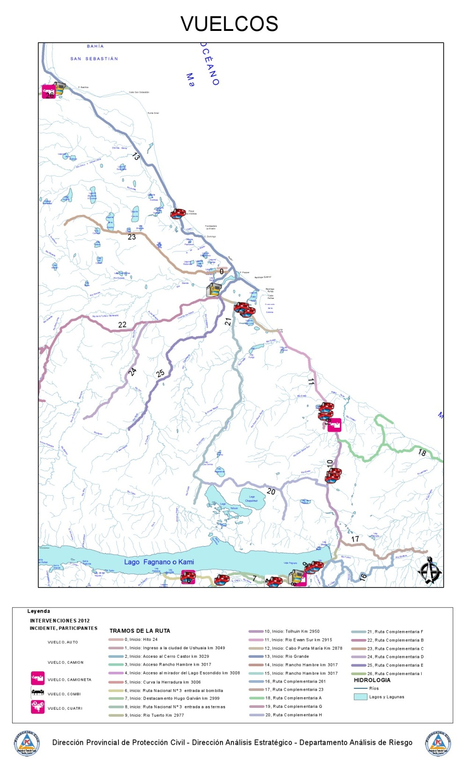
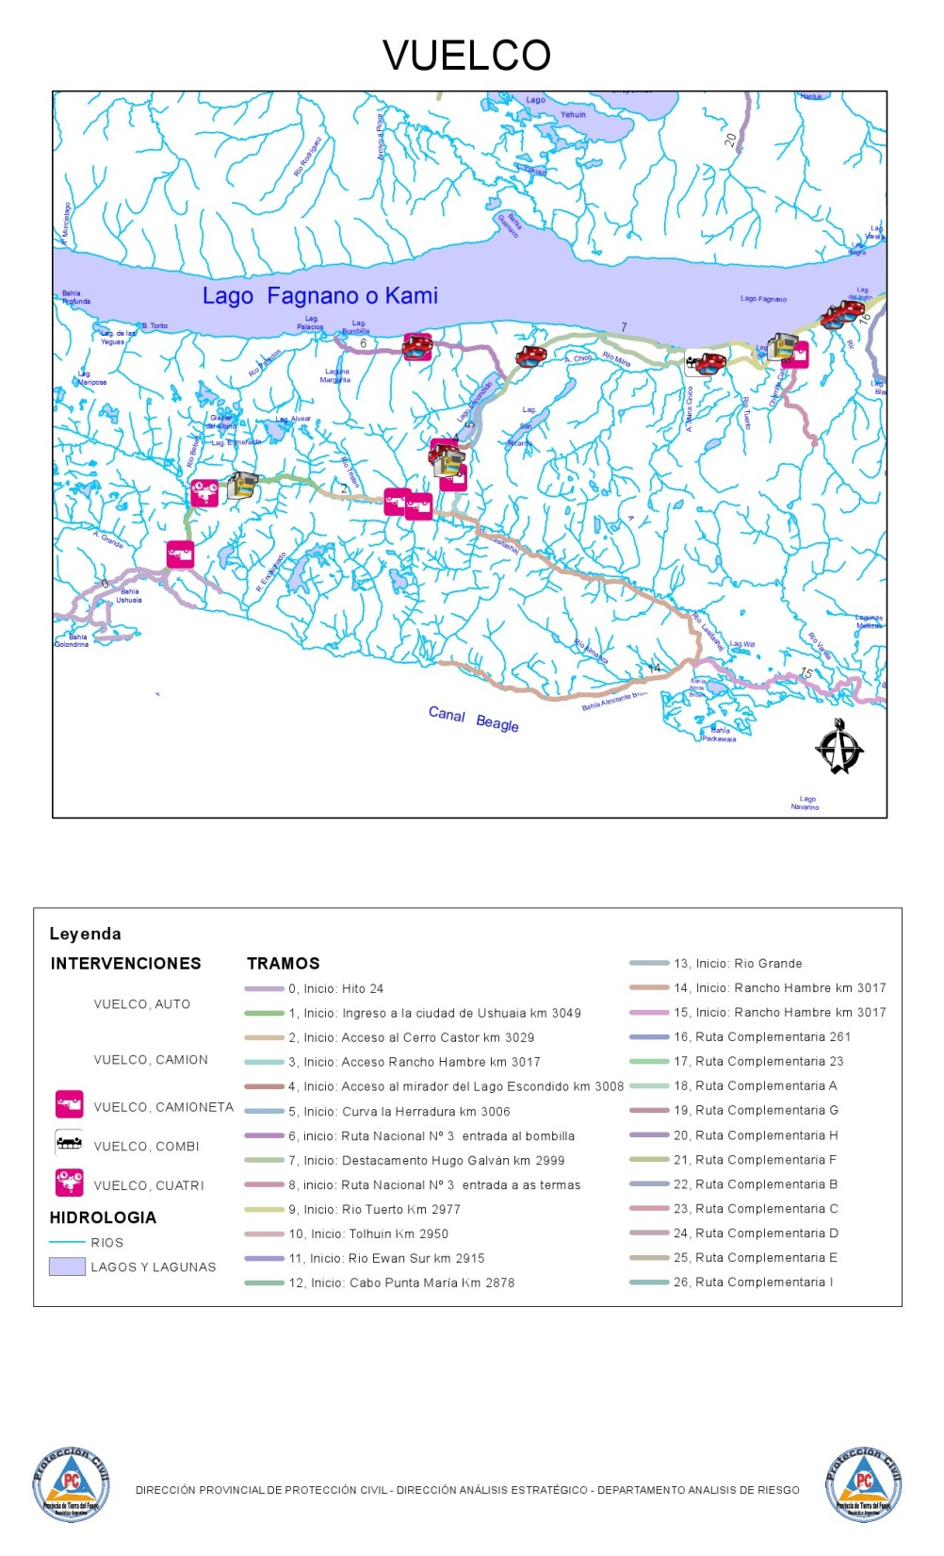

Slide 24
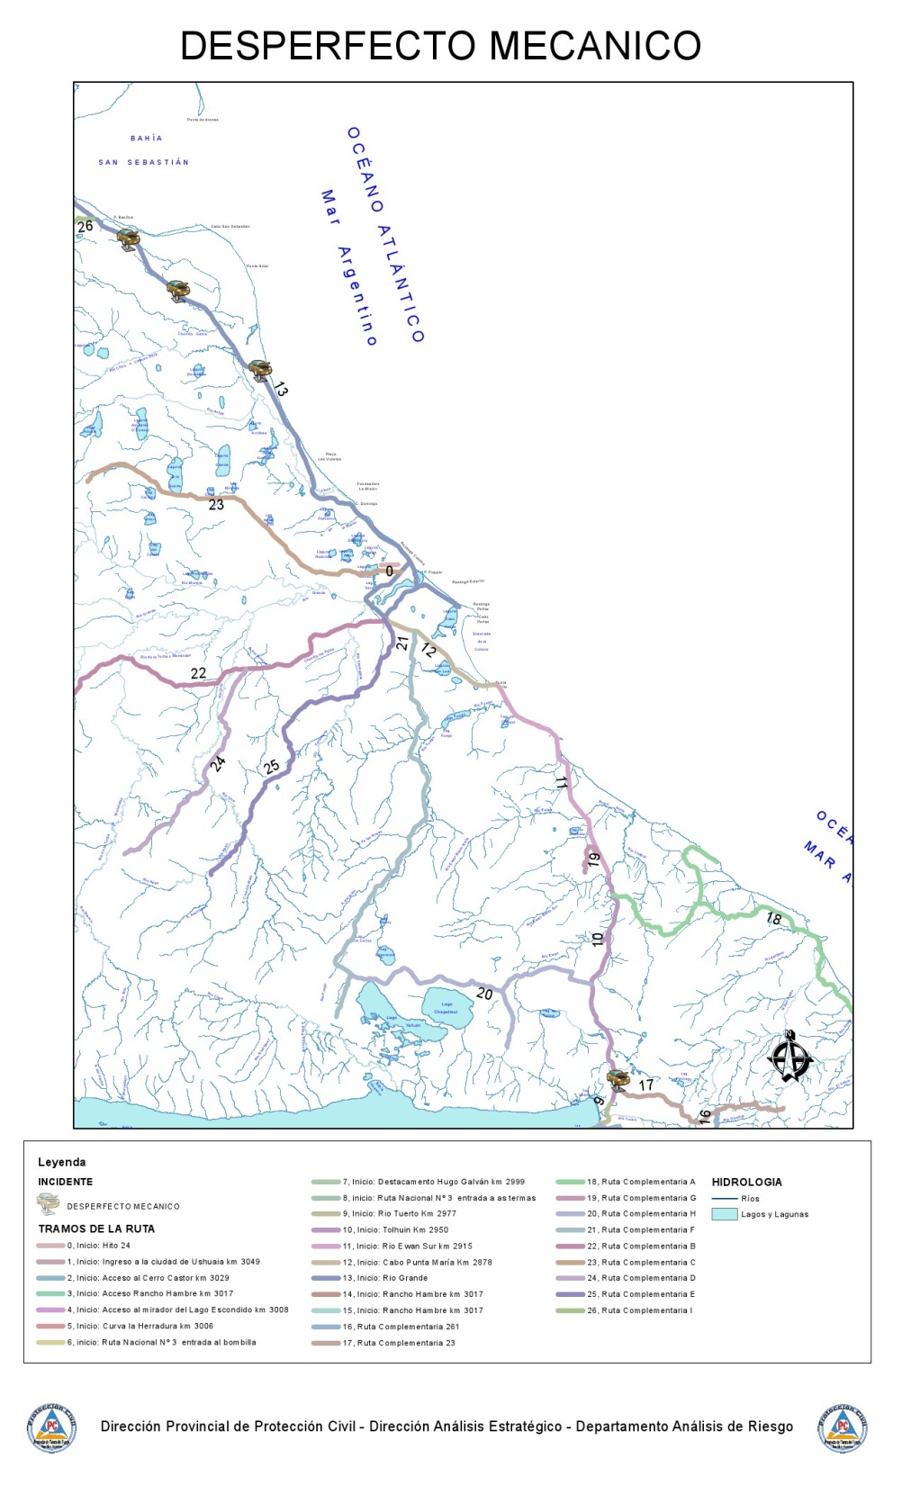
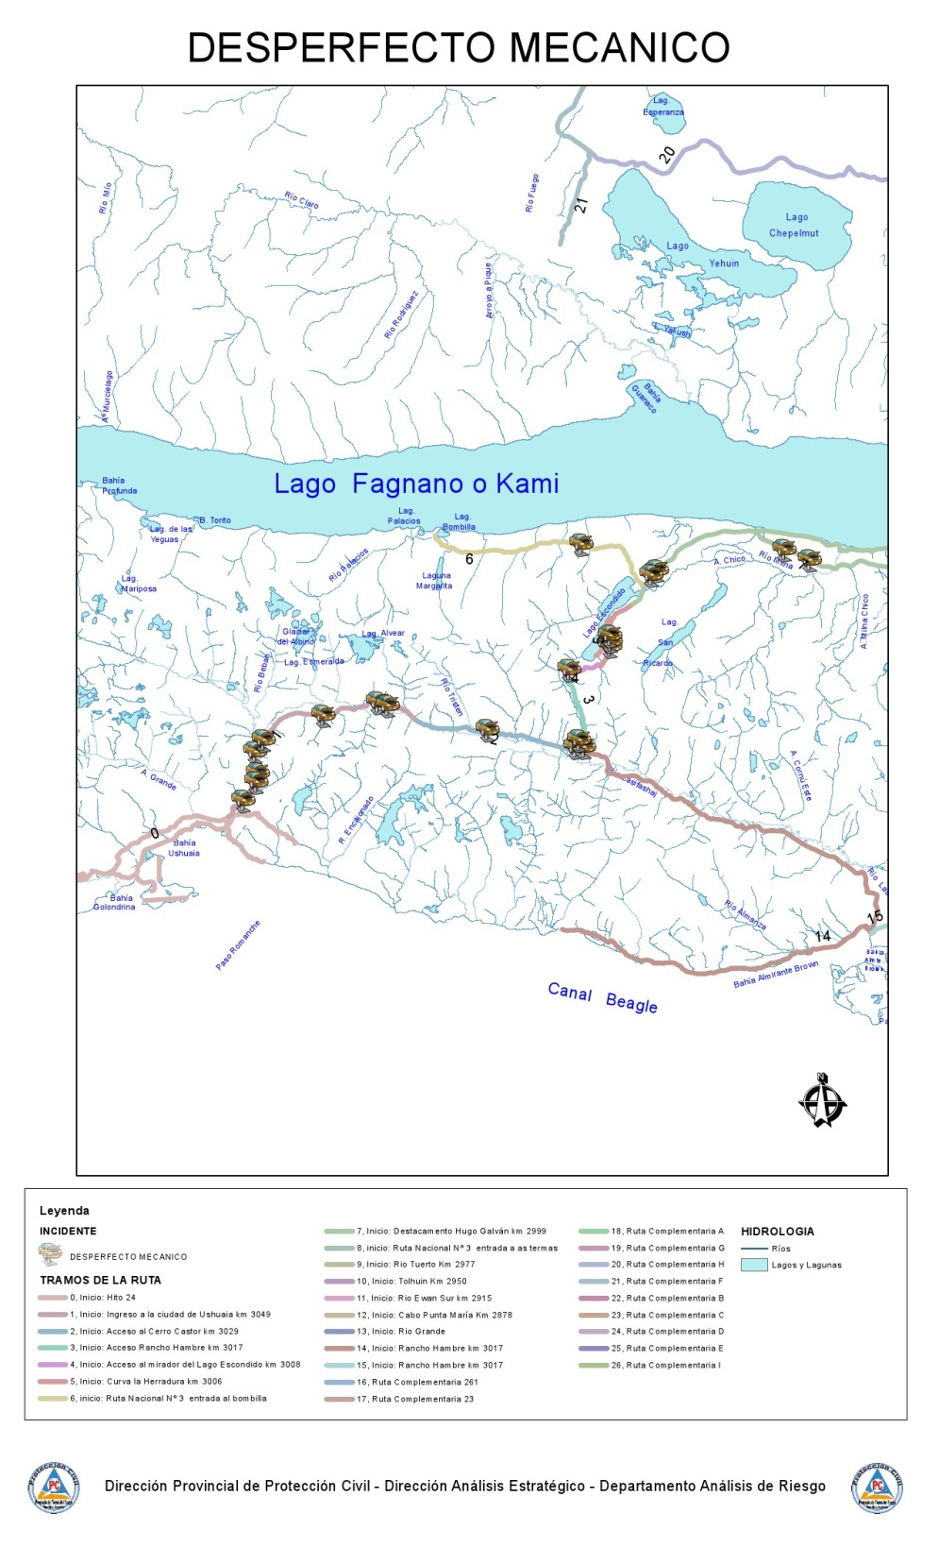

Slide 25
DATOS FINALES
Cantidades:
CANTIDAD DE
HERIDOS LEVES | 47
HERIDOS GRAVES | 7
FALLECIDOS | 2
ILESOS | 171
VEHICULOS INVOLUCRADOS | 216

Slide 26
DATOS FINALES
Participantes del incidente:
PARTICIPANTES
ANIMAL | 0
PEATON | 0
MOTO | 0
CUATRI | 1
AUTO | 67
CAMIONETA | 26
CAMION | 78
TRANSPORTE DE PASAJEROS | 1
COMBI | 2
COLECTIVO | 0

Slide 27
comparaciones
Para tener en cuenta, desde el año 2010 al 2012 se han actualizando las planillas para recabar datos, siendo la de este ultimo año la mas completa y la que ha dado resultados óptimos en cuanto a la cantidad y veracidad de datos recopilados.
Así mismo se llevo un control mas estricto en cuanto a la carga y recolección delos datos.

Slide 28
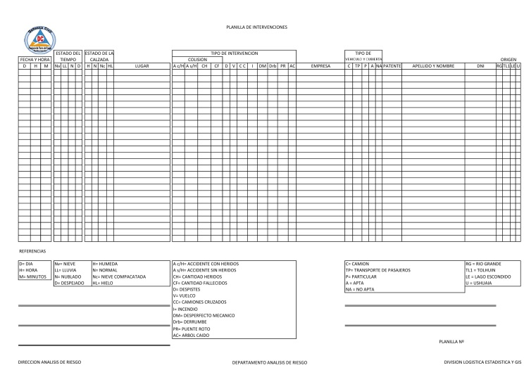
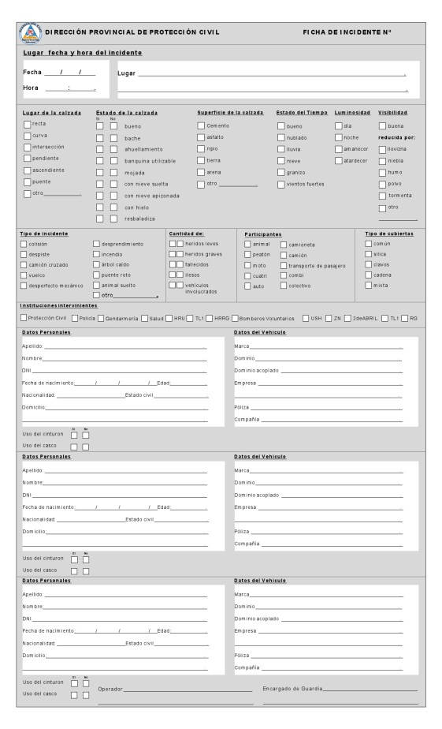
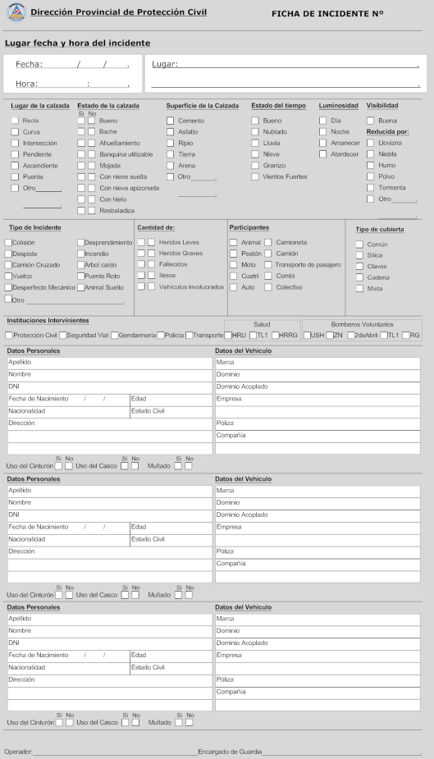
2010
2011
2012

Slide 29
COMPARACIONES
Horario: |  | 2012 | 2011 | 2010
DIURNO DE 09 A 18 |  | 109 | 70 | 104
NOCTURNO DE 18 A 09 |  | 85 | 54 | 85
Total |  | 194 | 124 | 189

Slide 30
COMPARACIONES
Tramo de la ruta1 |  | 2012 | 2011 | 2010
Tramo 1 | Inicio: Ingreso a la ciudad de Ushuaia km 3049 | 38 | 22 | 41
 | Fin: Acceso al Cerro Castor Km 3029
Tramo 2 | Inicio: Acceso al Cerro Castor km 3029 | 18 | 1 | 8
 | Fin: Acceso Rancho Hambre km 3017
Tramo 3 | Inicio: Acceso Rancho Hambre km 3017 | 35 | 16 | 20
 | Fin: Acceso al mirador del Lago Escondido km 3008
Tramo 4 | Inicio: Acceso al mirador del Lago Escondido km 3008 | 30 | 15 | 24
 | Fin: Curva la Herradura km 3006
Tramo 5 | Inicio: Curva la Herradura km 3006 | 10 | 13 | 26
 | Fin: Destacamento Hugo Galván km 2999
Tramo 6 | inicio: Ruta Nacional Nº 3 entrada al bombilla | 8 | 2 | 4
 | Fin: Laguna Bombilla
tramo 7 | Inicio: Destacamento Hugo Galván km 2999 | 15 | 12 | 14
 | Fin: Rio Tuerto km 2977
Tramo 8 | inicio: Ruta Nacional Nº 3 entrada a as termas | 1 | 0 | 12
 | Fin: las Termas del rio Valdés
Tramo 9 | Inicio: Rio Tuerto Km 2977 | 8 | 9 | 11
 | Fin: Tolhuin Km 2950
Tramo 10 | Inicio: Tolhuin Km 2950 | 9 | 7 | 10
 | Fin: Rio Ewan Sur km 2915
Tramo 11 | Inicio: Rio Ewan Sur km 2915 | 6 | 7 | 8
 | Fin: Cabo Punta María Km 2878
Tramo 12 | Inicio: Cabo Punta María Km 2878 | 5 | 3 | 4
 | Fin: Rio Grande Km 2845
Tramo 13 | Inicio: Rio Grande | 5 | 6 | 1
 | Fin: San Sebastián
Tramo 14 | Inicio: Rancho Hambre km 3017 | 0 | 3 | 2
 | Fin: Almanza
Tramo 15 | Inicio: Rancho Hambre km 3017 | 0 | 1 | 0
 | Fin: Moat
Tramo 16 | Ruta Complementaria 261 | 0 | 0 | 1
Tramo 17 | Ruta Complementaria 23 | 0 | 0 | 0
Tramo 18 | Ruta Complementaria A | 1 | 0 | 1
Tramo 19 | Ruta Complementaria G | 0 | 0 | 0
Tramo 20 | Ruta Complementaria H | 0 | 0 | 0
Tramo 21 | Ruta Complementaria F | 0 | 1 | 0
Tramo 22 | Ruta Complementaria B | 0 | 0 | 0
Tramo 23 | Ruta Complementaria C | 0 | 0 | 0
Tramo 24 | Ruta Complementaria D | 0 | 0 | 0
Tramo 25 | Ruta Complementaria E | 0 | 0 | 0
Tramo 26 | Ruta Complementaria I | 5 | 5 | 2
Total |  | 194 | 123 | 189

Slide 31
COMPARACIONES
ESTADO DE LA CALZADA | 2012 | 2011 | 2010
BUENO | 13
BACHE | 0
AHUELLAMIENTO | 11
BANQUINA UTILIZABLE | 2
MOJADA | 33
CON NIEVE SUELTA | 45 | 26 | 26
CON NIEVE APIZONADA | 53 | 9 | 77
CON HIELO | 14 | 10 | 3
RESBALADIZA | 95 | 37 | 45

Slide 32
COMPARACIONES
ESTADO DEL TIEMPO | 2012 | 2011 | 2010
BUENO | 85 | 28 | 3
NUBLADO | 34 | 11 | 16
LLUVIA | 11 | 3 | 2
NIEVE | 30 | 15 | 60
GRANIZO | 1
VIENTOS FUERTES | 11

Slide 33
COMPARACIONES
TIPO DE INCIDENTE |  | 2012 | 2011 | 2010
COLISION |  | 10 | 14 | 58
DESPISTE |  | 50 | 49 | 37
CAMION CRUZADO |  | 51 | 23 | 26
VUELCO |  | 37 | 18 | 47
DESPERFECTO MECANICO |  | 22 | 13 | 12
DESPRENDIMIENTO |  | 9 | 0 | 5
INCENDIO |  | 1 | 3 | 2
ARBOL CAIDO |  | 0 | 1 | 2
PUENTE ROTO |  | 0 | 0 | 0
ANIMAL SUELTO |  | 0 | 1 | 0
OTRO |  | 14 | 4 | 0
TOTAL |  | 194 | 126 | 189

Slide 34
COMPARACIONES
CANTIDAD DE | 2012 | 2011 | 2010
HERIDOS LEVES | 47 | 25 | 31
HERIDOS GRAVES | 7 | 0 | 0
FALLECIDOS | 2 | 2 | 0
ILESOS | 171 | 86
VEHICULOS INVOLUCRADOS | 216 | 72 | 131

Slide 35
COMPARACIONES
PARTICIPANTES |  | 2012 | 2011 | 2010
ANIMAL |  | 0 | 3 | 0
PEATON |  | 0 | 0 | 0
MOTO |  | 0 | 0 | 0
CUATRI |  | 1 | 1 | 0
AUTO |  | 67 | 37 | 53
CAMIONETA |  | 26 | 28 | 0
CAMION |  | 78 | 32 | 29
TRANSPORTE DE PASAJEROS |  | 1 | 2 | 23
COMBI |  | 2 | 2 | 0
COLECTIVO |  | 0 | 0 | 0

Slide 36
CONCLUSIONES
LA PRESENCIA HACE A LA PREVENCIÓN.
SE DEBERÁ TENER MAS PUESTOS FIJOS DE CONTROLES ESTRICTOS ENTRE LOS TRAMOS DEL 1 AL 7.

Slide 37

GRACIAS!

